Slide 2
বিপুল কুমার সরকার
সহকারী শিক্ষক (গণিত)
আটমূল দ্বি-মূখী উচ্চ বিদ্যালয়।
শিবগঞ্জ-বগুড়া
Mobail: 01730169555
Email: bipulsarkar1977@gmail.com

Slide 3
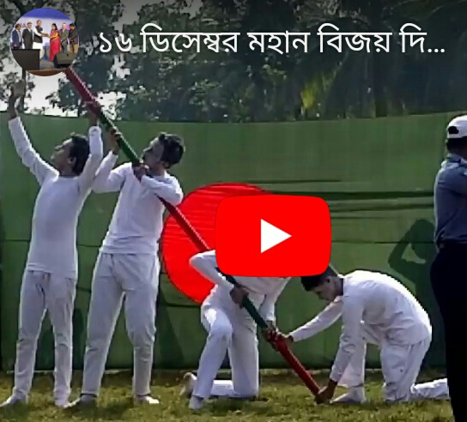
C
25 মিটার
B
A

Slide 7
A
c
b
h
∠A ত্রিভুজের শীর্ষকোণ
B
C
↑
D
↑
উচ্চতা (AD)
a
বিপরীত বাহু (BC)
এখানে ক্লিক উচ্চতা দেখতে

Slide 9
A
b
ত্রিভুজের যে কোনো
কৌণিক বিন্দু
বা শীর্ষবিন্দু হতে
বিপরীত বাহু
পর্যন্ত লম্ব দূরত্বই ঐ
ত্রিভুজের উচ্চতা।
ত্রিভুজ ABC–এ AD উচ্চতা ।
c
h
B
C
↑
D
↑
a
এখানে ক্লিক উচ্চতা দেখতে

Slide 10
A
b
B
a
C

Slide 11
ত্রিভুজক্ষেত্রের দুই বাহু ও তাদের অন্তর্ভুক্ত কোণ দেওয়া আছে। মনে করি ABC ত্রিভুজের বাহুদ্বয় BC =a, CA = b, AB = c। A থেকে BC বাহুর উপর AD লম্ব আঁকি।
ধরি, উচ্চতা AD = h.
কোণ C বিবেচনাকরলেপাই $\frac{AD}{CA}$ =$\sin{C}$=$\frac{opp side}{hypotenuse}$
বা, $\frac{h}{b}$ =$\sin{C }$বা, h = b$\sin{C}$
ক্ষেত্র ABC এরক্ষত্রফল = $\frac{1}{2}×$ BC×AD
= $\frac{1}{2}×$ a×h =$\frac{1}{2}×$ absinC
অনুরূপভাবেক্ষেত্র ABC এরক্ষেত্রফল = $\frac{1}{2}×$ b×csinA=$\frac{1}{2}×$ c×asinB = $\frac{1}{2}$ bcsinA=$\frac{1}{2}$ casinB

Slide 13
9 সে,মি
60°
10 সে,মি

Slide 14
x
X-a

Slide 15
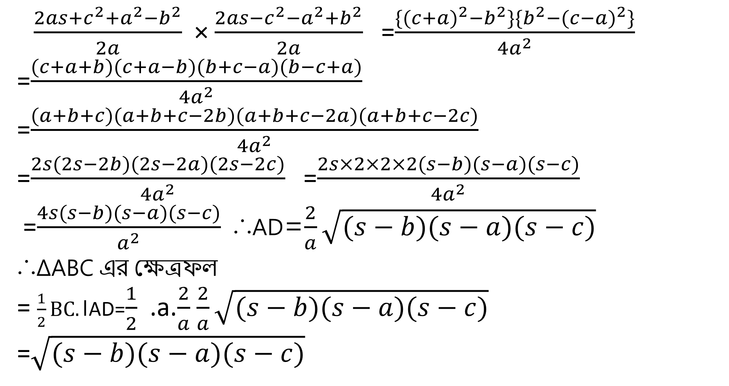

Slide 17
C
b=8cm
a=7cm
A
B
c=9cm

Slide 18
C
20 মিটার
B
A
15 মিটার

